Slide 1


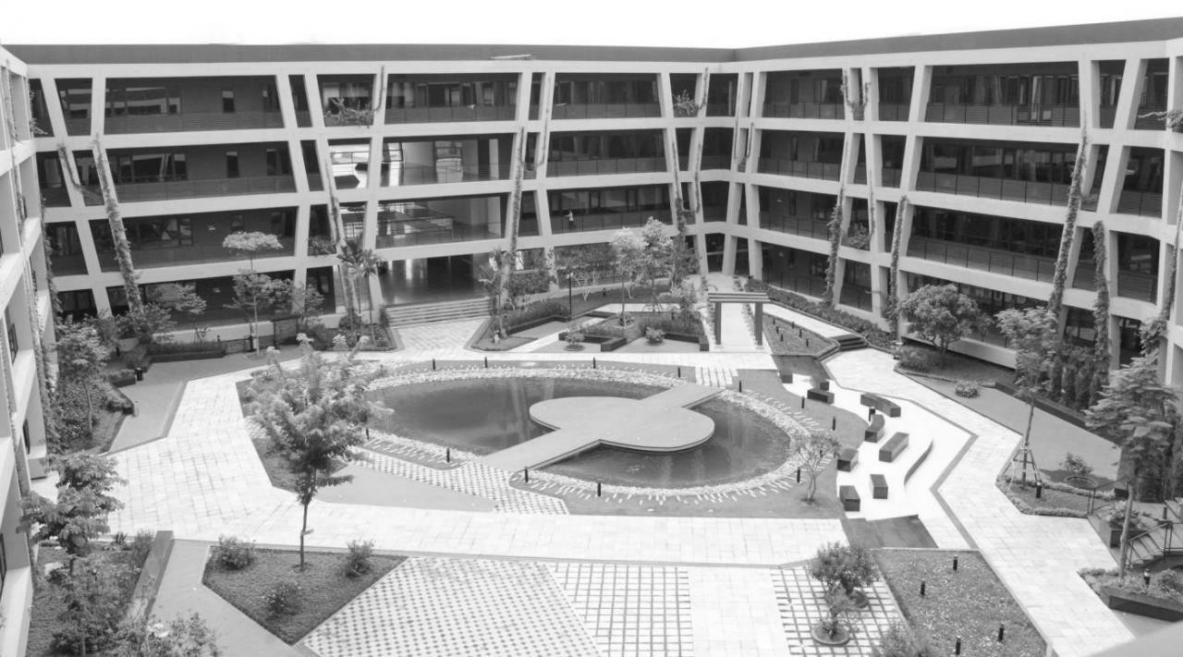









Slide 2
Java là gì
Nội dung
1
2
3
4
5
Lịch sử hình thành và phát triển
Các đặc điểm của Java
Bắt đầu với lập trình Java
Q&A
2

Slide 3
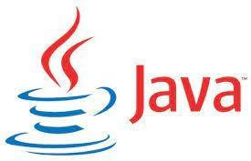
Java là gì ?
Java là một ngôn ngữ lập trình (programming language): một ngôn ngữ mà bạn có thể học cách viết và máy tính có thể hiểu được
Java hiện đang là một ngôn ngữ rất phổ biến
Java là một ngôn ngữ mạnh và có tầm bao quát rộng - nhưng nó không đơn giản!
Được so sánh với C++, Java rất "tao nhã" (elegant)
3

Slide 4
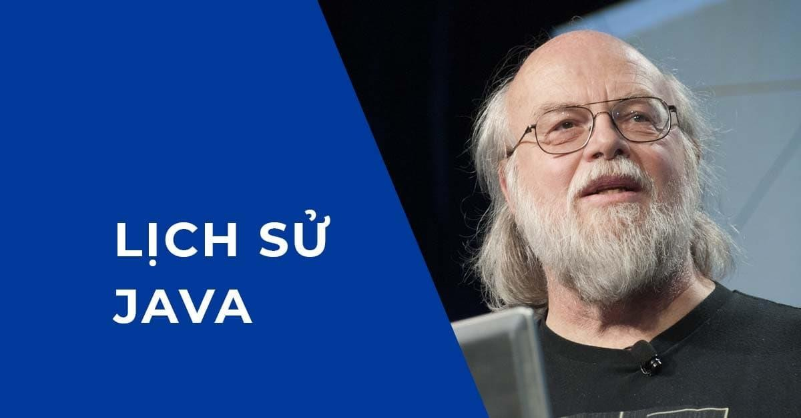
Lịch sử
1990, James Gosling và Sun Microsystems
Tên ban đầu: Oak (cây sồi)
Java, 20/05/1995, Sun World
HotJava: Trình duyệt Web hỗ trợ Java đầu tiên
JDK Evolutions
J2SE, J2ME, and J2EE
4

Slide 5
Các đặc điểm của Java
Java is simple
Java is object-oriented
Java is distributed
Java is interpreted
Java is robust
Java is secure
Java is architecture-neutral
Java is portable
Java’s performance
Java is multithreaded
Java is dynamic
đơn giản
hướng đối tượng
phân tán
thông dịch
mạnh mẽ
bảo mật
kiến trúc trung tính
khả chuyển
hiệu quả cao
đa tuyến
linh động
5

Slide 6
Các đặc trưng của Java
Là ngôn ngữ hướng đối tượng (hướng đối tượng sẽ được giải thích rõ ràng trong bài sau)
Chạy bằng máy ảo Java. Chương trình muốn thực thi phải biên dịch ra mã máy, mà mã máy mỗi hệ điều hành là khác nhau như Windows biên dịch dưới dạng file có đuôi .EXE còn Linux có dạng đuôi .ELF. Việc Java có thể chạy mọi hệ điều hành là do nhà phát triển Sun
Microsytems phát triển máy ảo (JVM) chịu trách nhiệm việc này. Bài học sau ta sẽ cài đặt môi trường Java
6

Slide 7

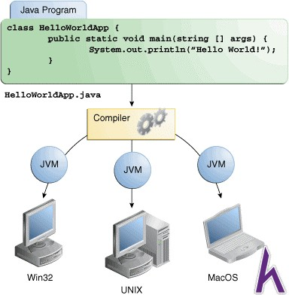
Các đặc trưng của Java
Đa nhiệm – Đa luồng: Java hỗ trợ lập trình đa nhiệm, đa luồng cho phép chạy nhiều tiến trình chạy song song trong một thời điểm và tương tác lẫn nhau
Java bỏ đa kế thừa trong C++ thay bằng sử dụng Interface
7

Slide 8
Các phiên bản JDK (Java Devenlopment Kit)
Java 1
JDK 1.02 (1995)
JDK 1.1 (1996)
Java 2
SDK v 1.2 (JDK 1.2, 1998)
SDK v 1.3 (JDK 1.3, 2000)
SDK v 1.4 (JDK 1.4, 2002)
SDK v 5.0 (JDK 5.0, 2004)
Java SE 6 (11th Dec 2006)
Java SE 7 (28th July 2011)
Java SE 8 (18th March 2014)
Java SE 9 (21st Sep 2017)
Java SE 10 (20th March 2018)
Java SE 11 (Phiên bản hỗ trợ dài hạn)
Java SE 12 (2018)
JDK 13 (Java SE 13), JDK 14 (Java SE 14), JDK 15 (Java SE 15), JDK 16 (Java SE 16), JDK 17 (Java SE 17): Các phiên bản này tiếp tục cung cấp các tính năng mới, cải tiến hiệu suất và bảo mật.
8

Slide 9
JDK Editions
Java Standard Edition (J2SE)
J2SE có thể được dùng để phát triển các ứng dụng hoặc các applet độc lập phía client (client-side).
Java Enterprise Edition (J2EE)
J2EE có thể được dùng để phát triển các ứng dụng phía server (server- side) như các Java servlet và Java ServerPages.
Java Micro Edition (J2ME).
J2ME có thể được sử dụng để phát triển các ứng dụng cho các thiết bị di động như ĐTDĐ.
Bài giảng sử dụng J2SE để giới thiệu lập trình Java.
9

Slide 10
Java IDE Tools
JCreator
Forte by Sun MicroSystems
Eclipse
Netbean
WebGain Café
IBM Visual Age for Java
Intellij
10

Slide 11
Bắt đầu với lập trình Java
Một chương trình Java đơn giản
Biên dịch chương trình
Chạy chương trình
11

Slide 12
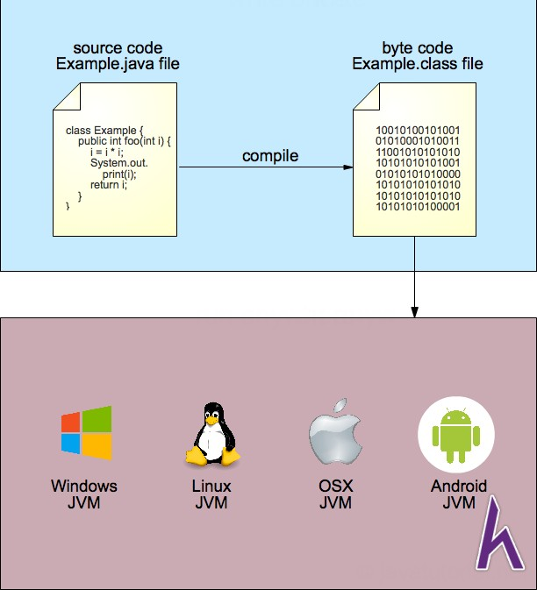
Một chương trình Java đơn giản
Ví dụ 1.1
// Chương trình in dòng: Welcome to Java! package ch01;
public class Welcome {
public static void main(String[] args) { System.out.println("Welcome to Java!");
}
}
12

Slide 13
Tạo, biên dịch, chạy chương trình
Tạo:
Soạn thảo chương trình (Notepade, Wordpad…)
Ghi tệp tên Welcome.java vào thư mục C:\javapro
Biên dịch:
Trên cửa sổ lệnh (cmd.exe)
Tạo/Sửa Source Code
Source Code
Compile Source Code vd: javac Welcome.java
Nếu có lỗi
Bytecode
cd\ ↵
cd javapro ↵
javac Welcome.java ↵
Chạy:
java Welcome ↵
Run Bytecode vd: java Welcome
Kết quả
Nếu có lỗi hoặc kết quả sai
13

Slide 14
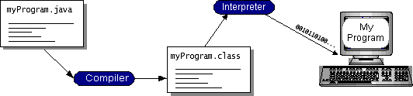
Biên dịch và chạy một chương trình
Welcome.java
Cần xác định các tệp được lưu trong
thư mục nào
c:\example
chapter1
Welcome.class
Welcome.java~
chapter2
Java source files and class files for Chapter 2
.
.
chapter19
Java source files and class files for Chapter 19

Slide 15
Các thành phần của một chương trình Java
Chú giải
Đóng gói
Từ khóa
Từ bổ nghĩa
Câu lệnh
Khối
Lớp
Phương thức
Phương thức chính
Comments
Package
Reserved words
Modifiers
Statements
Blocks
Classes
Methods
The main method

Slide 16
Comments
Trong Java, các chú giải có thể được đặt :
sau 2 dấu gạch chéo // trên 1 dòng
giữa dấu mở /* và đóng */ trên 1 hoặc nhiều dòng
Khi trình biên dịch gặp:
//, nó bỏ qua tất cả các ký tự sau // trên dòng đó
/*, nó quét tìm đến */ tiếp sau và bỏ qua mọi ký tự nằm giữa /* và */.

Slide 17
Package
Dòng thứ hai trong chương trình (package ch01;) xác định một tên gói, ch01, cho class Welcome. Trình biên dịch source code trong tệp Welcome.java, tạo ra tệp Welcome.class, và lưu Welcome.class trong thư mục ch01.

Slide 18
Reserved Words
Reserved words hay keywords là những từ có nghĩa xác định đối với trình biên dịch và không thể sử dụng cho các mục đích khác trong chương trình.
VD: khi trình biên dịch gặp từ class, nó hiểu rằng từ ngay sau class là tên của class.
Các từ khóa khác trong ví dụ 1.1 là public, static, và void. Chúng sẽ được giới thiệu ở phần sau.

Slide 19
Modifiers (Từ bổ nghĩa)
Java sử dụng một số từ khóa gọi là modifiers để xác định các thuộc tính
của dữ liệu, các phương thức, lớp, và chúng có thể được sử dụng như thế nào.
Các ví dụ từ bổ nghĩa là public, static, private, final, abstract, và
protected.
Một dữ liệu, phương thức, hoặc lớp public thì có thể truy nhập được bởi chương trình khác. Một dữ liệu hay phương thức private thì không thể.
Modifiers sẽ được thảo luận ở Chương sau, "Objects and Classes."

Slide 20
Statements
Một câu lệnh (statement) đại diện cho một hành động hoặc một chuỗi các hành động.
Câu lệnh System.out.println("Welcome to Java!") trong chương trình ví dụ 1.1 là một câu lệnh hiển thị lời chào "Welcome to Java!".
Mọi câu lệnh trong Java kết thúc bởi một dấu chấm phẩy (;).

Slide 21
Blocks
Một cặp dấu ngoặc nhọn trong một chương trình hình thành một khối nhóm các thành phần của một chương trình.
Vai trò tương tự cặp từ khóa Begin …end; trong Pascal
public class Welcome {
public static void main(String[] args) { System.out.println("Welcome to Java!");
}
}
Class block
Method block

Slide 22
Classes
Class (lớp) là thiết yếu trong xây dựng cấu trúc Java. Một class là một khuôn mẫu hay bản thiết kế cho các đối tượng.
Để lập trình trong Java, bạn phải hiểu các class và có thể viết, sử dụng chúng.
Những bí ẩn của class sẽ tiếp tục được khám phá dần xuyên suốt khóa học.
Bây giờ bạn chỉ cần hiểu một chương trình được xác định bằng cách sử dụng một hay nhiều class.

Slide 23
Methods
System.out.println là gì? Đó là một method (phương thức): một tập các câu lệnh thực hiện một chuỗi các thao tác để hiển thị một thông tin trên màn hình.
Nó thậm chí có thể được sử dụng mà không cần hiểu đầy đủ chi tiết nó làm việc như thế nào.
Nó được sử dụng bằng cách gọi một câu lệnh với tham số chuỗi ký tự (string) được bao bởi cặp dấu nháy kép. Trong trường hợp này, tham số là "Welcome to Java!"
Bạn có thể gọi phương thức println với các tham số khác nhau để in ra những
message khác nhau.

Slide 24
Main Method
main method cung cấp sự kiểm soát luồng chương trình. Trình biên dịch Java thực hiện ứng dụng bằng cách gọi đến main method.
Mọi chương trình Java phải có main method, nó là điểm khởi đầu khi thực hiện chương trình.
Dạng thức của main method:
public static void main(String[] args) {
// Statements;
}

Slide 25

Q&A

Slide 26
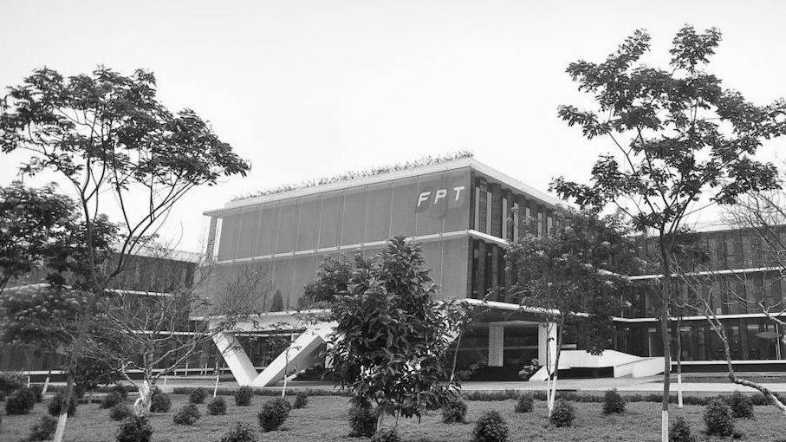


28

